Slide 1

PRZEDSZKOLE PROMUJĄCE ZDROWIE
Przedszkole nr 6 im. Czerwonego Kapturka

Slide 2

Przedszkole promujące zdrowie
tworzy warunki i podejmuje działania,
które sprzyjają:
• zdrowiu i dobremu samopoczuciu społeczności przedszkola (dzieci, pracowników i rodziców dzieci),
• podejmowaniu przez członków społeczności przedszkola aktualnie i w przyszłości działań
na rzecz zdrowia własnego i innych ludzi oraz tworzenia środowiska sprzyjającego zdrowiu.

Slide 3


Slide 4
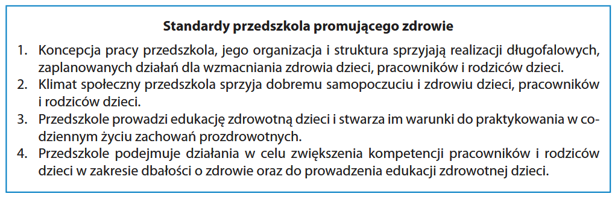
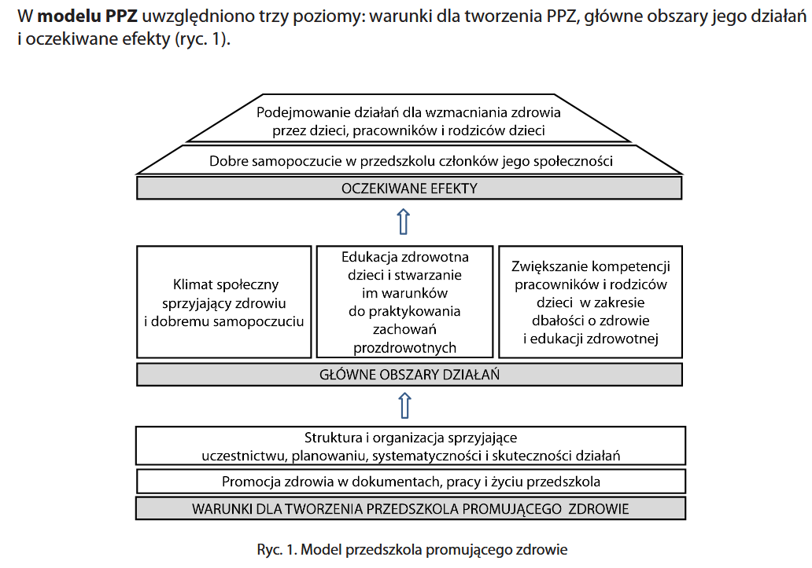

Slide 5


ZESPÓŁ DO SPRAW PROMOCJI ZDROWIA
Koordynator:
Violetta Giżycka - dyrektor
Anna Czajka - nauczyciel
Członkowie zespołu do spraw promocji zdrowia:
Marta Odrobińska – nauczyciel
Paulina Matuszczak – nauczyciel
Marcela Augustyniak – nauczyciel
Marzena Pilarska - referent
Ewa Kucharska – intendent
Patrycja Łochowicz – Walewska - woźna
Magdalena Tylek - Ślósarczyk – rodzic
Tel. 67 262 12 25

